Slide 1
ТОП-50
50 наиболее востребованных на рынке труда, новых и перспективных профессий

Slide 2
54.01.20 Графический дизайнер
43.01.09 Повар, кондитер
15.01.32 Оператор станков с программным управлением

Slide 3
Приказ Министерства образования и науки Российской Федерации от 09.12.2016 г. № 1543 "Об утверждении федерального государственного образовательного стандарта среднего профессионального образования по профессии 54.01.20 Графический дизайнер"
Дата подписания 9 декабря 2016 г.
Опубликован 29 декабря 2016 г.
Вступает в силу 6 января 2017 г.

Slide 4
На основании Письма - Минобрнауки России от 17.03.2015
N 06-259
«О направлении доработанных рекомендаций по организации получения среднего общего образования в пределах освоения образовательных программ среднего профессионального образования на базе основного общего образования с учетом требований федеральных государственных образовательных стандартов и получаемой профессии или специальности среднего профессионального образования», определяющего перечень и количество ОД, количество часов на их изучение, наша администрация составила учебный план для данной профессии

Slide 5
Учебный план профессии 54.01.20 «Графический дизайнер" предусматривает на предмет «Информатика ОУД.07» 108 часов.
Программа по этому предмету была создана на основе уже имеющихся программ по предмету «Информатика и ИКТ ОДП 03»
В октябре-ноябре 2016 года мы прошли курсы повышения квалификации по теме: "Реализация требований ФГОС по достижению предметных, метапредметных и личностных результатов на предметах естественно-научного цикла в образовательных организациях СПО".
Используя полученные знания, программы были скорректированы согласно
требованиям ФГОС 3 поколения

Slide 6
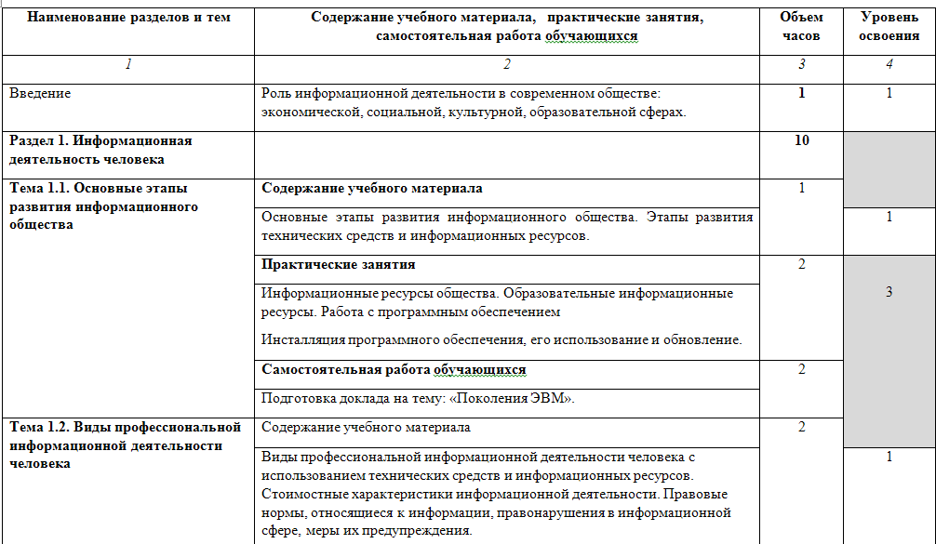

Slide 7
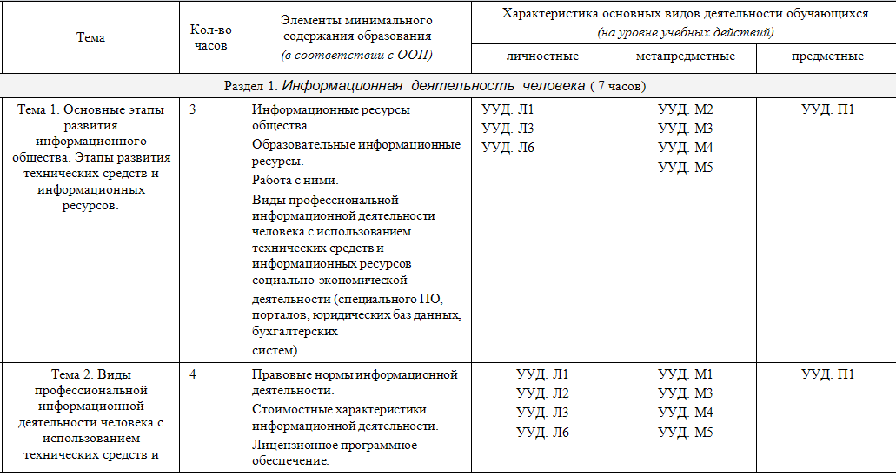

Slide 8
Аналогично, в рамках профессиональных дисциплин и ПМ, была составлена программа по предмету ОП.04 «Компьютерная графика»

